Slide 1
第 9 章 图像压缩标准

Slide 2
静止图象压缩编码标准JPEG (ISO /IEC 10918)

Slide 3
引 言
JPEG应满足下列需求：
  可处理各种连续色调的彩色（黑白）图象
  算法先进，图象质量可达“very good /excellent”
  压缩比及图象质量可选择（控制）
  （以CCIR601型测试图像为例，JPEG算法能达到的典型压缩比率为24:1,几乎没有视觉效果上的差异）
  复杂度适中（软件方面，不到1000行的程序即可实现基本系统；硬件方面，专用芯片能实现JPEG算法）
  算法是完全对称的

Slide 4
引 言
  Joint Photographic Experts Group（联合图像专家小组）。此团队创立于公元1986年，1992年发布了JPEG的标准而在1994年获得了ISO 10918-1的认定。
  一个由C-Cube Microsystems等公司所创建的额外标准，称为JFIF（JPEG File Interchange Format，JPEG文件交换格式）详细说明如何从一个JPEG流，产出一个适合于电脑存储和传输（像是在互联网上）的文件。

Slide 5
JPEG标准的划分
  4种编码模式：
    lossless encoding mode
    DCT_based sequential encoding
    DCT_based progressive encoding
    DCT_based hierarchical encoding
  3种技术层次(按算法的复杂性):
    基本系统（Baseline System)
    扩展系统（Extended System,提供二进制算术编码）
    专用无损失系统（Independent System）。

Slide 6
基于DCT的顺序编码

Slide 7
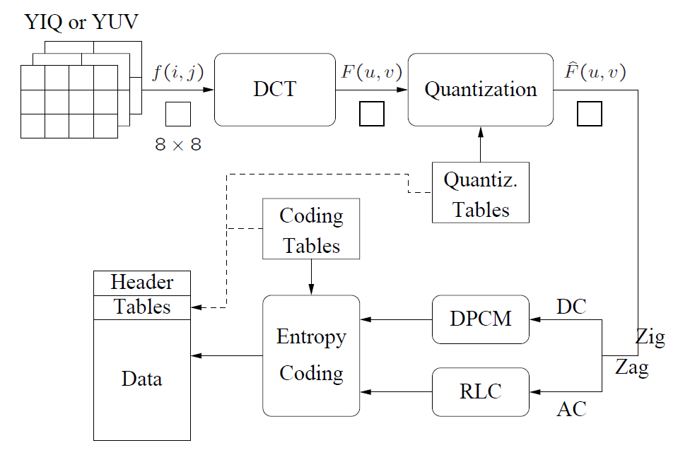
JPEG顺序编码基本流程

Slide 8
预处理和FDCT
将RGB颜色空间转换为YC_{r}C_{b}空间
把每个图象分量均划分为若干8*8的子块
变换前, 需对象素值进行电平偏移,即
  [0, 2^{P}-1] → [- 2^{P-1} , 2^{P-1} -1]
变换后, 得到的F(u,v)其动态范围是:
  [- 2^{P+2} -1 , 2^{P+2} -1]
Y(16x16)
C_{r}(16x8)
C_{b}(16x8)
0
1
4
6
2
3
5
7

Slide 9
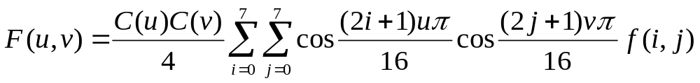
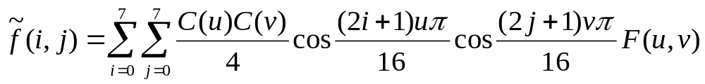
2D离散余弦变换(DCT)
f_{0,0 ……}f_{0,7}
f_{7,0 ……}f_{7,7}
设 f(i, j) = 是64个象素的子图象块,
则DCT变换为:
IDCT变换为:
（其中, 当u=0,v=0 时, C(u)=C(v)=√2 / 2, 否则, C(u)= C(v)=1）

Slide 10
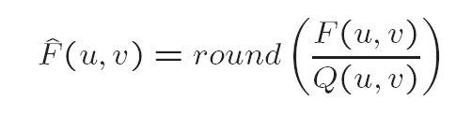


DCT系数的量化
  量化处理
    (其中, Q(u,v) = Q*V(u,v) , Q越小，CR越低，图像质量越好)
  量化表
  16 11 10 16 24 40 51 61 17 18 24 47 99 99 99 99
  12 12 14 19 26 58 60 55 18 21 26 66 99 99 99 99
  14 13 16 24 40 57 69 56 24 26 56 99 99 99 99 99
  14 17 22 29 51 87 80 62 47 66 99 99 99 99 99 99
  18 22 37 56 68 109 103 77 99 99 99 99 99 99 99 99
  24 35 55 64 81 104 113 92 99 99 99 99 99 99 99 99
  49 64 78 87 103 121 120 101 99 99 99 99 99 99 99 99
  72 92 95 98 112 100 103 99 99 99 99 99 99 99 99 99
V(u,v) =
V(u,v) =
亮度量化表
色度量化表

Slide 11
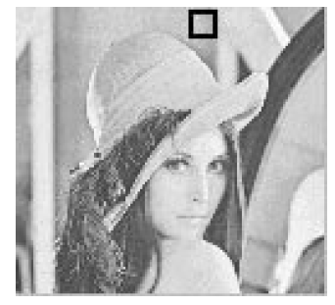
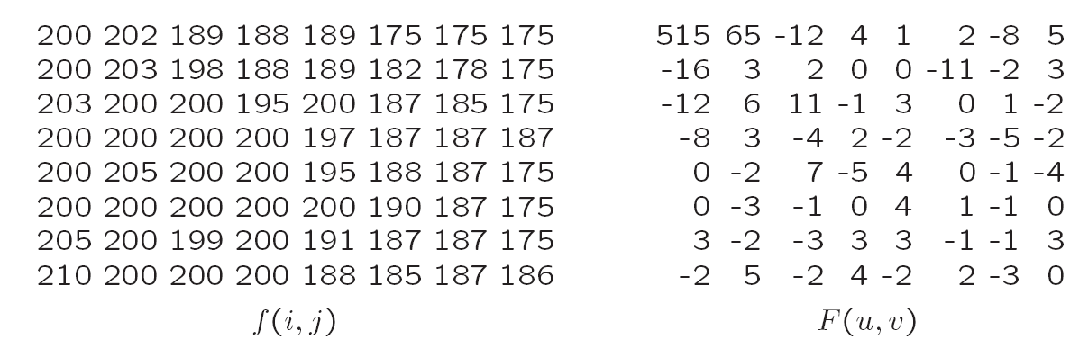
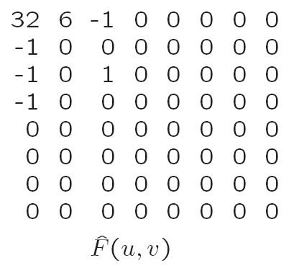
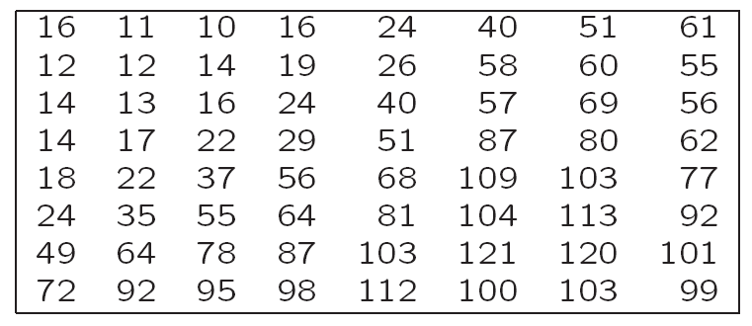
量化示例1

Slide 12
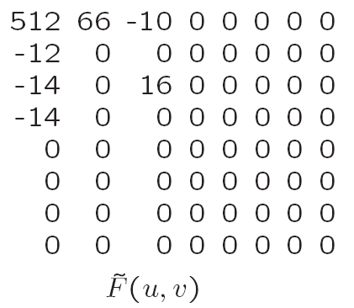
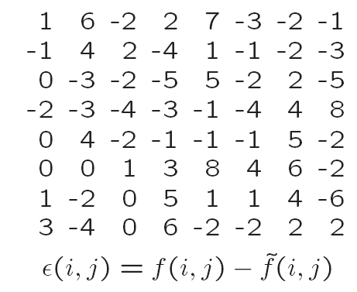
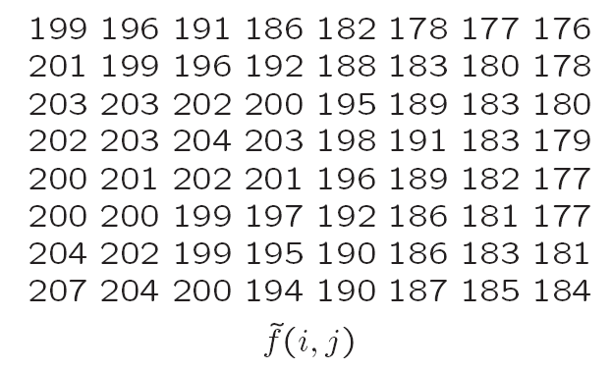
逆量化示例1

Slide 13
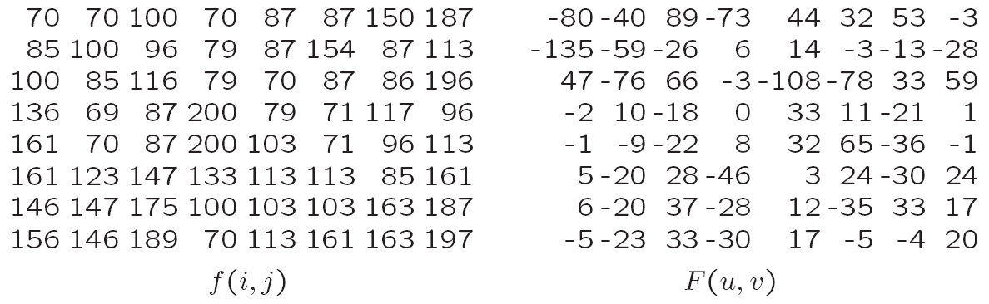
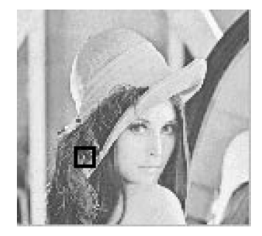
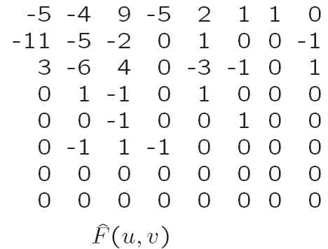
量化示例2

Slide 14
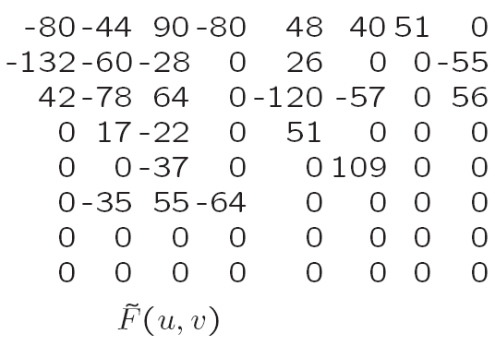
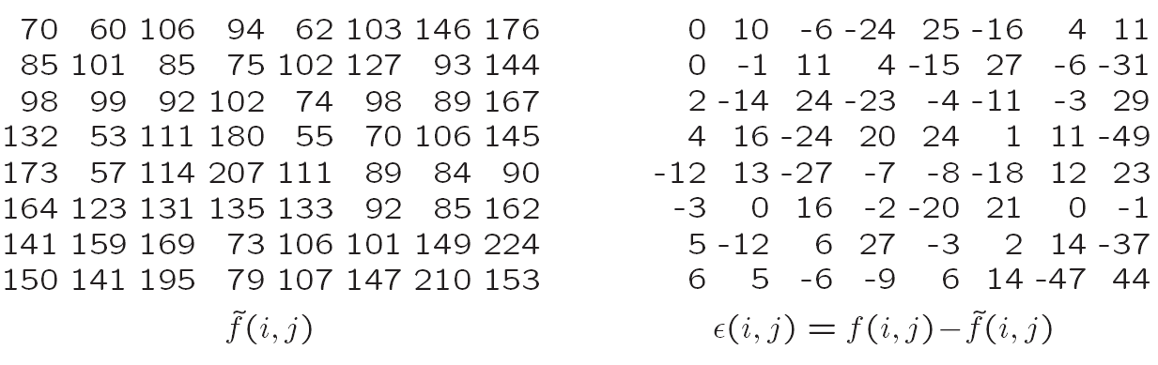
逆量化示例2

Slide 15
直流系数DC_{i}的处理
F^{Q} ( 0,0 )
DC_{i}
DC_{i+1}
图象
子图象块
F^{Q}(0,0)是子图象块的直流系数,一幅图象的所有直流系数使用DPCM编码, 即: △DC_{i} = DC_{i+1} - DC_{i}
如果直流系数是150， 155， 149， 152， 144，则差分后的结果为 ：150，5，-6，3，-8

Slide 16
交流系数AC的处理
ZZ(1)
将F^{Q}(u,v)按“Z”字形排成一个一维数组 ZZ(1..63)：
ZZ(63)

Slide 17
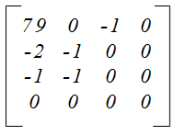


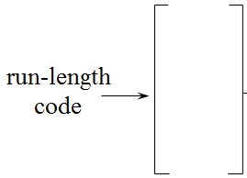

4x4子图像块编码实例

Slide 18
交(直)流系数的VLI编码
对ZZ(1..63)中的“0”进行游程编码,从而产生如下一串符号对：
(4位)
(4位)
SSSS
VLI可表示的数值
符号1
N N N N
S S S S
12345
-1 ; 1
游程长度
非零值的位数
-3,-2 ; 2,3
-7,...,-4 ; 4,...,7
(SSSS位)
-15,...,-8 ; 8,...,15
符号2
可变长整数(VLI)
-31,...,-16 ; 16,...,31
非零值的VLI码
10
-1023,...,-512; 512,...,1024
若符号1=F0, 则表示连续16个“0”, 若符号1=00, 则表示子块全部结束.
(4位)
符号1
S S S S
直流系数差分值 DCi也用两个符号表示:
非零值的位数
符号2
可变长整数(VLI)
150，5，-6，3，-8
(SSSS位)

Slide 19
符号1的Huffman编码
直流系数符号1的Huffman码表
      亮度分量 色度分量
      SSSS 码长 代码 码长 代码
      0 2 00 2 00
      1 3 010 2 01
      2 3 011 2 10
      3 3 100 3 110
      4 3 101 4 1110
      5 3 110 5 11110
      6 4 1110 6 111110
      7 5 11110 7 1111110
      8 6 111110 8 11111110
      9 7 1111110 9 111111110
      10 8 11111110 10 1111111110
      11 9 111111110 11 11111111110
交流系数符号1的Huffman码表（略）

Slide 20

JPEG压缩编码过程图解
DCT
Zig-zag
Quantize
011010001011101...
Run-length
Code
Huffman
Code

Slide 21





Examples
Uncompressed
(262 KB)
Compressed (50)
(22 KB, 12:1)
Compressed (1)
(6 KB, 43:1)
Errors:

Slide 22
4. DCT_based 累进编码
子图像块
n
DCT系数
1
0 1 2
63
Encropy
coder
FDCT
Q
AC系数
10 9 8 7 6 5 1
位序号
(缓冲器)
频谱选择法
连续逼近法

Slide 23
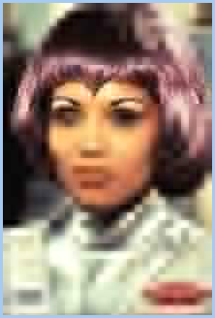





Examples of Progressive JPEG

Slide 24





5. DCT_based 层次编码
1/256
_
压缩后的图象
原始图象组
1/16
1/64
JPEG编码
1/4
1/1
(传输信道)
插值
+
JPEG解码
原始图象
分辨率由低到高的图象显示
存储
+
JPEG解码
插值

Slide 25
5. DCT_based 层次编码
目的:高分辨率图像在任意分辨率设备上输出(scalable).
算法：
  1.把原始图象分辨率逐级降低(subsampling)，得到一组分辨率由低到高的图象;
  2.把分辨率最低的图象进行JPEG压缩编码;
  3.解码，重建该图象。然后用插值方法提高其分辨率，作为高一级分辨率原始图象的预测图象;
  4.求出预测图象与相应原始图象的差值图象，对差值图象进行JPEG压缩编码;
  5.重复3和4，直到达到原始图象最高分辨率为止.

Slide 26
JPEG的压缩比与图象质量
压缩比(CR)
  CR=原始图象的数据量/压缩后图象的数据量
  压缩后图象象素的比特数=原始图象象素的比特数/CR
压缩比的控制 (Q因子)
    量化矩阵 Q[u,v] = (Q/50)*V[u,v]
    Q越小，CR越低，图象质量越好；
    Q越大，CR越高，图象质量越差

Slide 27
JPEG的压缩比与图象质量
图象质量(8bits/pel的彩色图象经JPEG压缩处理后的质量效果)
    压缩比(CR) bits/pel 效果
  16~32倍 0.25~0.5 中等—好，能满足应用要求
10~16倍 0.5~0.75 好—很好，能满足多数用要求
5~10倍 0.8~1.6 极好，能满足大多数要求
2~5倍 1.6~4 几乎无失真

Slide 28
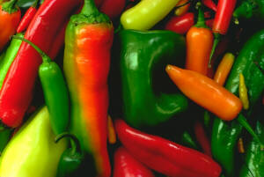



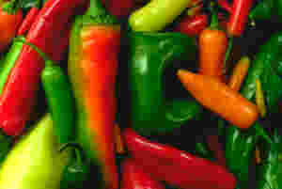
例
中高质量15KB
中等质量8KB
高质量55KB
中低质量6KB
低质量5KB

